Slide 1





Miracle Diary
습관적인 일기 쓰기로 성공하기
이준호
차재명
이진영
정홍주

Slide 2

시장 특성 분석
시장 특성 분석 – 다이어리 앱 주요 이용자는?
미래 지향성
추가할 점 – 향후 어떤 기능이 추가되어야 하는가?
기획 의도
A
시장 환경 분석
B
제품 및 서비스
C
미래 지향성
D
기획의도
기능
서비스
향후계획
기획 의도
기획 배경 – 왜 시작 했는가?
서비스 컨셉 – 어떤 도움을 줄 수 있는가?
제품 및 서비스
기능 – 기능은 어떤 것이 있는가?
서비스 형태 – 실제 앱은 어떻게 구동되는가?

Slide 3







Miracle Diary 기획 의도
기획 의도
기획 배경
시장 특성 분석
A
성공한 사람들의 공통점
“습관적인 일기 작성”
제품 및 서비스
미래 지향성
“글로 남기는 것의 중요성”
B
망각의 동물
“망각을 억제할 도구 필요”
“일기를 썼다는 사실마저 망각”
항상 가지고 다니는 스마트폰이라면?

Slide 4








Miracle Diary 기획 의도
기획 의도
서비스 컨셉
알람
시장 특성 분석
알람을 통해 습관 및 할 일을 망각하지 않게 합니다.
제품 및 서비스
미래 지향성
N시간 뒤
자기 전
내일 할 일, 알람 설정
메모 or 일정 입력
성취감
게임 시스템을 통해 성장을 직접 눈으로 볼 수 있게 합니다.
N
매일 일기 작성
Level up!

Slide 5
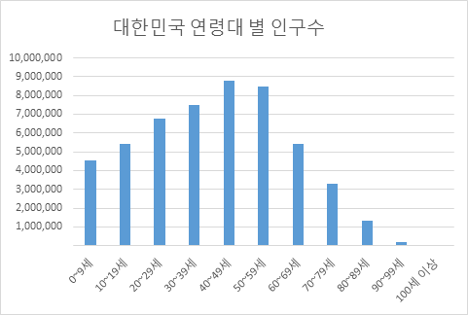
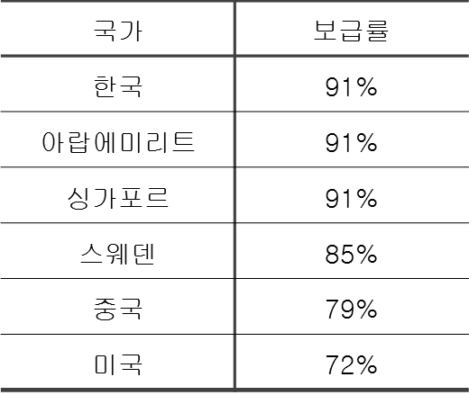


Miracle Diary 시장 특성 분석
사업 개요
시장 특성 분석
시장 특성 분석
시장 고객
- 자기 계발을 효율성을 추구하는 사람
- 맞춤형 인재를 구하는 회사/기업
- 맞춤형 광고를 제공하는 마케팅 대행사
제품 및 서비스
USER
미래 지향성
MARKET
APP
시장 규모
- 자기 개발 앱 다운로드 수 100만 이상
- 20~30대 인구 1400만 중 예비 사용 고객(예측) 10%
핸드폰 보급률 91% 를 고려하여 예비 고객 127만
경쟁 요소
- 게임 시스템을 이용한 발전 가시화
- 반복 알림 체크리스트를 통한 편의성

Slide 6
Miracle Diary 제품 및 서비스
사업 개요
앱 구조도
시장 특성 분석
제품 및 서비스
글쓰기
습관
관리
미래 지향성
글쓰기
일기
관리
MAIN
달력
레벨
알림설정
알림설정

Slide 7

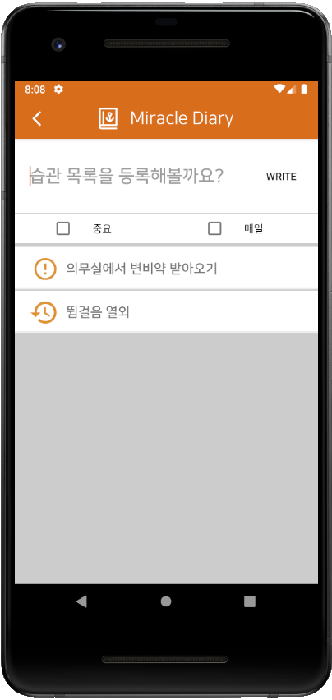
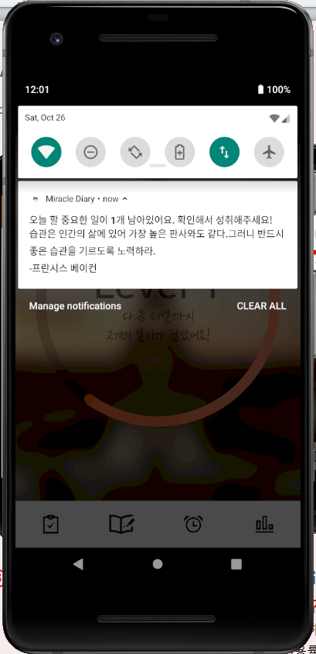
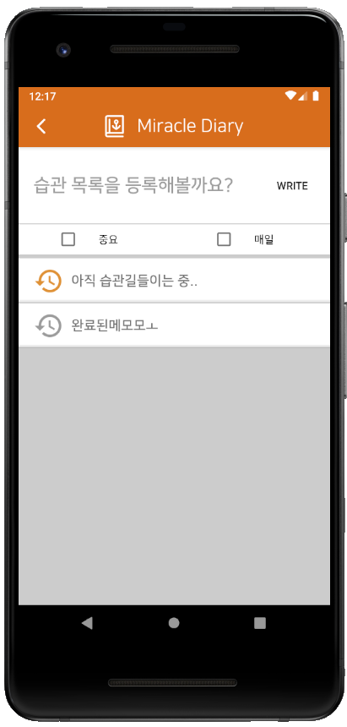
Miracle Diary 제품 및 서비스
사업 개요
서비스 형태
시장 특성 분석
제품 및 서비스
미래 지향성
①
<메인 화면>
①
<메모 설정 화면>
<중요성>
<반복성>
첫 Activity에 레벨을 표시한다.
자신의 성장을 눈으로 볼 수 있음.
중요성(알림)과 반복성 요소를 넣음. 기존 어플들의 체크리스트를 강화
중요한 메모는 일과 중에 알리게 함.
지속적인 리마인드로 일정 관리에 도움
반복 메모는 아침마다 다시 활성화.
달성시 비활성화 전환, 다음날 재 활성화

Slide 8
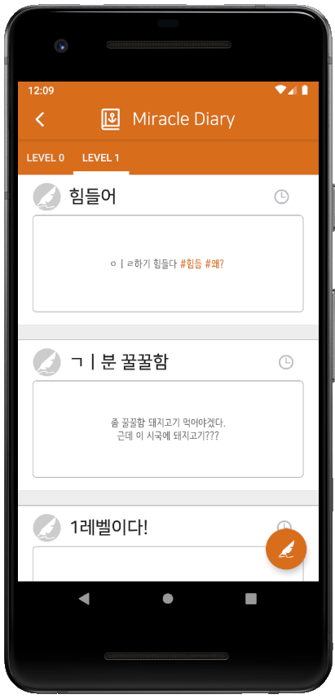
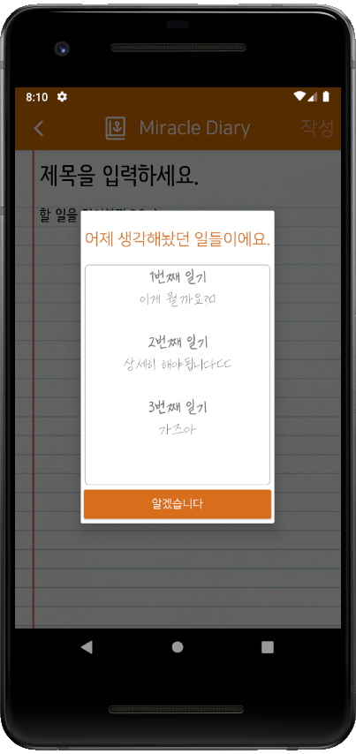
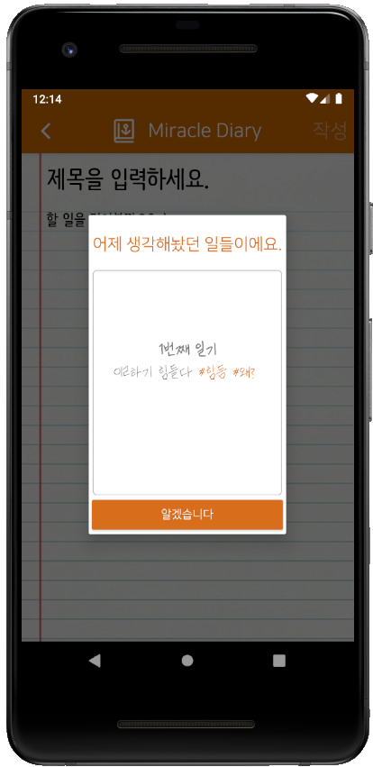
Miracle Diary 제품 및 서비스
사업 개요
서비스 형태
<메인 화면>
시장 특성 분석
제품 및 서비스
미래 지향성
②
<일기 목록 화면>
<일기 설정 화면>
<일기 작성 화면>
일기 목록을 레벨에 따라 분류함.
과거의 나와 현재의 나를 비교 가능.
어제 썻던 일기를 다시 상기시킴.
과거의 아이디어와 감성을 가져옴.
본문 해시 태그 기능을 구현함.
주요 내용 하이라이트 및 일기 분류

Slide 9
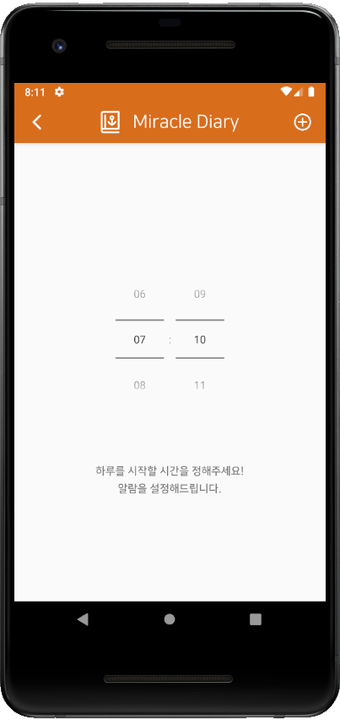
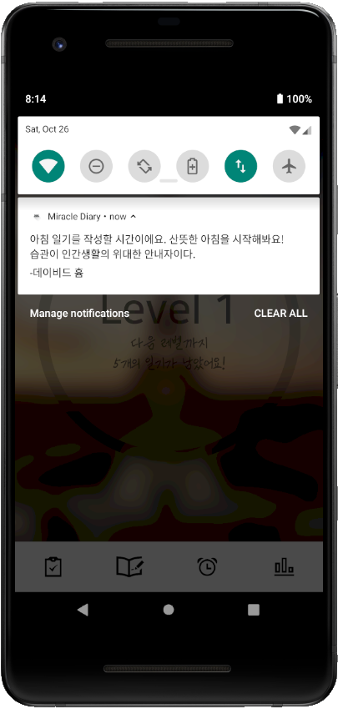
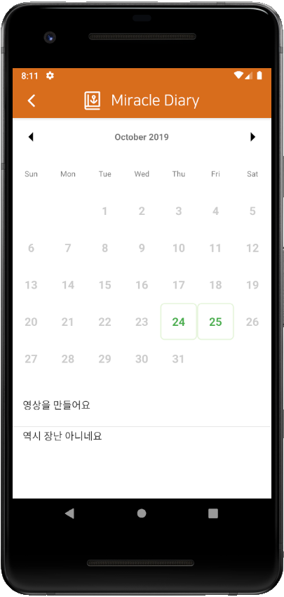
Miracle Diary 제품 및 서비스
사업 개요
서비스 형태
시장 특성 분석
제품 및 서비스
미래 지향성
③
④
<알람 설정 화면>
<Notification 화면>
<달력 화면>
③
④
아침/저녁 알람 시간 설정 함.
아침과 저녁 일기 작성을 유발시킴.
알람을 통해 일기 작성을 유도.
하루 일정을 관리하고 망각을 최소화하고
앱 사용자의 이용률을 높임.
날짜 별로 일기를 모아 볼수 있음. 추후 공유 다이어리로 개발 예정.

Slide 10


Miracle Diary 미래 지향성
사업 개요
추가할 점
AR 다이어리
플랫폼을 GPS기반 장소 메모와 음성 인식 메모를 이용하여 편리성을 극대화시키고 AR 시대플랫폼의 선두주자로 나선다.
시장 특성 분석
제품 및 서비스
미래 지향성
커뮤니티 도입
사용자끼리 연결해 자기 계발 정보를 공유할 수 있게 한다. 오픈 소스 도입 이후 IT계 혁신적인 발전처럼, 자기 계발 속도 향상을 촉진시켜준다.
빅데이터 분석
해시태그를 분석하여 사용자 성향을 알아내고, 비슷한 성향을 가진 사용자끼리 연결해준다.
또한, 기업이 사용자 맞춤 광고를 이용한 부가 수익을 창출한다.

